Slide 1
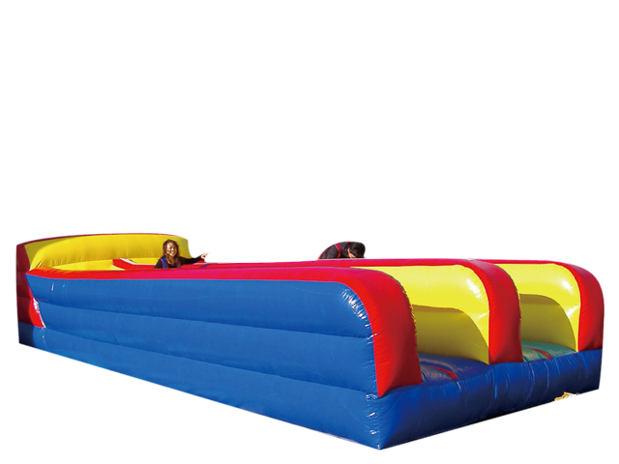
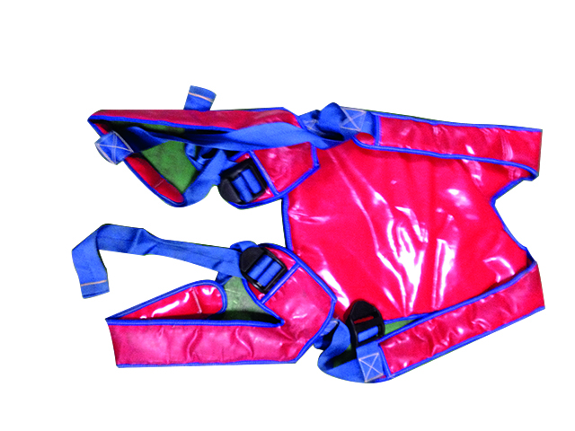
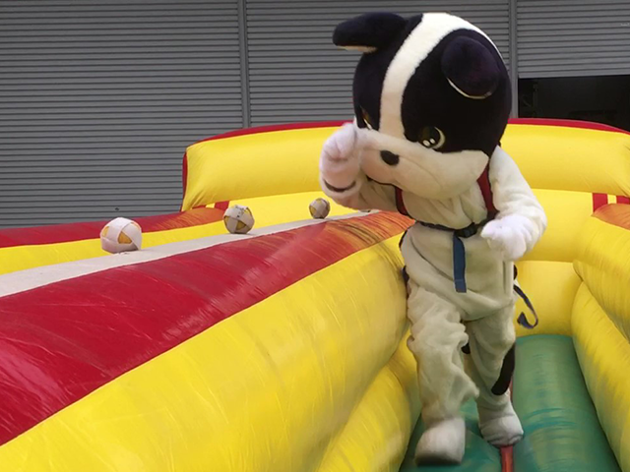
バンジーラン
ゴムの力に反発しながら前進するゲーム！
ベルトを装着して走り出します。
後ろに引っ張られながらどこまで進めるかを競います。
2人同時スタート可能です。
装着するハーネスです。
ボールを取るゲームにすることもできます。
サイズ：W3.5×D9.8×H2.0ｍ
電源：100V15A×1回路
送風機：400ｗ×1台
対応人員：2名
運営要員：2名

